Slide 1


Slide 2

Projeto
Avaliação de Egressos
do Senar MT
.

Slide 3


Slide 4

Justificativa
O monitoramento dos treinamentos e qualificações oferecidos pela instituição promoverá indicadores que possibilitarão a melhoria contínua e eficácia, o alcance social, e a satisfação dos clientes da educação profissional, além disso, darão visibilidade à institucional e prestação de contas à sociedade com senso de responsabilidade.
Os indicadores obtidos subsidiarão a tomada de decisão estratégica.

Slide 5
Descrição do Projeto
Avaliar a qualidade, empregabilidade, índice de satisfação da empresa que capacitou seus funcionários e benefícios que a capacitação trouxe para o empregado e empregador. Trazendo assim resultados para avaliar a eficácia dos treinamentos e capacitação do Senar MT.

Slide 6
Objetivos Específicos
Desenvolver e Implantar em 100% a metodologia de avaliação com ex-alunos do Senar MT, em um ano.
Acompanhar o desempenho dos ex-alunos, da cadeia produtiva da soja, durante dois anos, através de pesquisa quantitativa e qualitativa por contato telefônico, com 80% dos egressos dos cursos, em 3, 6 , 12 e 24 meses,

Slide 7


Slide 8


Slide 9
Descrição do escopo
1 - Etapa - Desenvolver
Na primeira etapa do projeto será desenvolvida a metodologia para a avaliação dos ex-alunos e das empresas rurais. Nesta etapa será identificado o universo e a amostragem da pesquisa, os questionários para cada tipo de público, o fluxo e os responsáveis por cada processo de coleta de dados e a implantação d dos questionários.
2 – Etapa - Implantar
Na segunda etapa será implantada a metodologia criada, capacitar equipe de trabalho, informar os envolvidos no processo
3 – Etapa - Aplicação do Piloto
Na terceira etapa trabalharemos o projeto piloto, treinamentos e qualificações da cadeia produtiva da soja.
O contato com empregado e empregador será realizado em 5 etapas

Slide 10
Descrição do escopo
Na primeira etapa será aplicado o questionário de inserção do concluinte, realizando uma sensibilização com os alunos sobre a importância da avaliação, está etapa será realizada no máximo em três dias após o término da capacitação.
Serão questionados: Origem do aluno; Renda pessoal e familiar; Classificação socioeconômica e situação profissional antes do curso.
As demais etapas, serão realizadas depois de três, seis, doze e vinte e quatro meses depois da conclusão da capacitação, através de ligação telefônica.
Ao final de três ano, teremos o ciclo dos indicadores completo.

Slide 11
Entregas do Projeto
Entrega da metodologia desenvolvida
Implantação da metodologia
Entrega dos indicadores
Plano de ger. do projeto
Exclusões do Projeto
Não serão definidas ações que serão desenvolvidas após a entrega dos indicadores.
Não faremos pesquisa em loco
Não faremos mais que a cadeia produtiva da soja (projeto piloto)
Não será feita a aquisição de software

Slide 12
Restrições
A pesquisa será feita somente com o público rural e no estado de Mato Grosso.
O orçamento será apenas de R$ 100 mil reais
O projeto deverá ser concluído em três anos
O software será o que já existe na instituição, apenas com melhorias.
Premissas
A participação de 80% dos alunos e 100% das empresas.
Demanda de treinamento da cadeia produtiva da soja.
Em um ano a metodologia deverá estar implantada

Slide 13
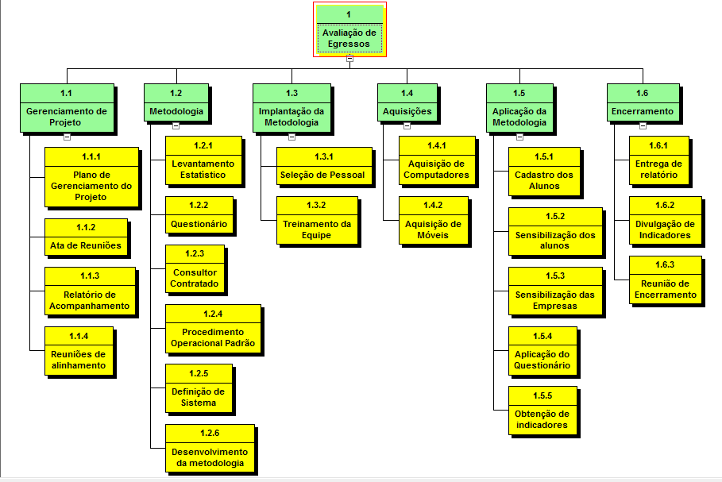
EAP

